Slide 1
TripCraft
여행을 설계하는 가장 스마트한 방법 — 탐색·일정·이동시간·협업·공유까지
전진 · 송정기
2026.05 ~ 2026.06 (약 6주)

Slide 2
목차
1. 기획 배경 · 목표
2. 추진 계획
3. 시장 분석
4. 개발 결과 — 핵심 기술 · 구현
5. 개발 환경 & 시스템 구조도
6. 화면 흐름도 및 시연
7. 적용 패턴 및 핵심 알고리즘
8. 기대 효과
9. 개발 후기
부록 A. AI 사용 보고서 · B. 설계 산출물
TripCraft
1

Slide 3
01
기획 배경 · 목표

Slide 4
1-1 문제 인식
국내 여행 계획 시 사용자는 최소 4~5개 서비스를 동시에 열어두고 작업한다.
• 관광지는 포털 지도로 검색, 운영시간·예약은 개별 사이트에서 확인
• 장소 간 이동수단·소요시간은 대중교통 앱으로 따로 계산
• 숙소는 예약 플랫폼, 일행 조율은 메신저·노션·공유 메모를 오감
• → 계획 세우기 자체가 피로, 현장에서 이동시간이 어긋나면 동선 전체가 붕괴
TripCraft
2

Slide 5
1-2 핵심 불편함
불편 | 내용
정보의 분산 | 관광지·이동·숙소가 서로 다른 서비스에 흩어져 통합 뷰 없음
수동 이동시간 계산 | 장소가 바뀔 때마다 직접 검색해 수기 반영
일정의 경직성 | 시간·장소를 옮겨도 자동 재배치·재계산해 주는 도구 부재
협업의 불편함 | 범용 도구는 여행 일정 특유의 시간·장소 구조·실시간 논의에 부적합
TripCraft
3

Slide 6
1-3 목표 — "한 화면에서 끝나는 여행 일정 도구"
탐색 → 후보군 → 드래그앤드롭 일정 확정 → 구간 이동시간 자동 계산 → 커뮤니티 공유를 한 흐름으로.
핵심 가치 | 설명
통합 | 탐색–후보군–타임라인–공유를 한 플로우로
자동화 | 장소 추가 시 도시 분류·이동시간·경로 연동 자동 처리
유연성 | 후보군을 먼저 모으고 날짜·시간은 나중에 정하는 2단계 계획
협업 | 여행 일정 특화 UI로 일행과 실시간 공동 편집
TripCraft
4

Slide 7
1-4 추가 · 차별화 기능
실시간 공동 편집
WebSocket(STOMP) 동시 편집 + 낙관적 락 + 상대 커서 표시
멀티모달 이동시간
ODsay(대중교통) + T Map(자동차·도보·택시요금) 구간별 모드, 경로 지도 시각화
관광지 AI 챗봇
Spring AI 컨텍스트 Q&A + 반경 3km 주변 추천
공유 링크 / 커뮤니티
VIEW·EDIT 공유 링크, 일정 게시판 공유, 방문 지도 기록
TripCraft
5

Slide 8
1-5 목표 사용자
• 국내 여행지를 직접 조사·설계하는 자유여행 선호자
• 2인 이상이 함께 계획하는 소그룹 여행자
• 촘촘한 일정보다 유연한 플로우를 선호하되 기본 동선은 미리 잡아두고 싶은 여행자
TripCraft
6

Slide 9
02
추진 계획

Slide 10
2-1 전체 일정 요약
단계 | 기간 | 주요 내용
1 기획 | Week 1 | 요구사항 정의·WBS·협업 환경 세팅
2 설계 | Week 2 | ERD·API 명세·UI 와이어프레임·코딩 컨벤션
3 개발 | Week 3~5 | 회원 → 관광지·즐겨찾기 → 일정·이동시간
4 커뮤니티·고도화 | Week 6~ | 공유게시판·공지, 협업·공유링크, AI 챗봇, 마이페이지
5 QA·정리 | 막바지 | 통합 테스트·버그 수정·보안 점검·산출물 정리
TripCraft
7

Slide 11
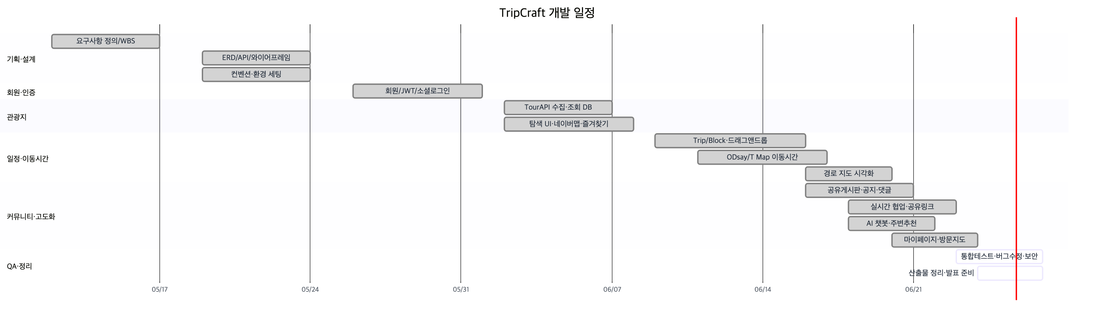
2-2 간트 차트
TripCraft
8

Slide 12
2-3 마일스톤
마일스톤 | 목표 | 완료 기준 | 상태
M1 설계 완료 | W2 | ERD·API·와이어프레임 확정 | ✅
M2 회원+관광지 | W4 | 로그인·관광지 조회·즐겨찾기 동작 | ✅
M3 일정 기능 | W5 | 드래그 타임라인·이동시간·저장 동작 | ✅
M4 MVP+고도화 | W6 | 커뮤니티·협업·AI 챗봇·마이페이지 동작 | ✅
M5 제출 | 막바지 | QA·산출물·발표 준비 완료 | ✅
TripCraft
9

Slide 13
2-4 개인별 분담
주차 | 전진 | 송정기
W1~2 | 요구사항·유스케이스·API 명세 | ERD·스키마·컨벤션·환경 세팅
W3 | 회원·JWT·Spring Security | 관광지 TourAPI 수집·조회
W4 | 커뮤니티 게시판 | 후보군 자동연동·탐색 UI·네이버맵
W5 | 마이페이지·드래그앤드롭 | 타임라인·이동시간(ODsay/T Map)·경로 시각화
W6~ | 실시간 협업 | 공유링크·AI 챗봇
핵심 화면(일정 편집)·협업은 공동 작업, 세부 분담은 Git/MR 이력 기준.
TripCraft
10

Slide 14
2-5 리스크 & 대응
리스크 | 대응
TourAPI 할당량 초과 | 초기 일괄 적재 후 자체 DB 서비스, call limiter
ODsay/T Map 지연·쿼터 | 좌표 기반 모드별 캐시 + 노선 폴리라인 영구 캐시
드래그앤드롭 복잡도 | vuedraggable 활용
동시 편집 충돌 | version 낙관적 락으로 후행 저장 거부·재동기화
2인 일정 지연 | 주 1회 동기화·우선순위 재조정
TripCraft
11

Slide 15
03
시장 분석

Slide 16
3-1 경쟁 서비스 비교
탐색·길찾기는 잘하지만 여러 장소를 하루 동선으로 엮고 이동시간 자동 반영 + 일행과 함께 편집하는 흐름은 비어 있다.
항목 | 네이버 여행 | 구글 지도 | 트리플 | TripCraft
드래그앤드롭 일정 | △ | ✕ | △ | ◎
구간 이동시간 자동 | ✕ | ◯ | △ | ◎
이동수단 구간별 선택 | ✕ | △ | ✕ | ◎
실시간 공동 편집 | ✕ | ✕ | ✕ | ◎
AI 관광 챗봇 | ✕ | ✕ | △ | ◎
일정 커뮤니티 공유 | △ | ✕ | ◯ | ◯
◎ 강점 · ◯ 지원 · △ 부분 · ✕ 미지원 | 핵심 공백 = 드래그 일정 + 구간별 이동수단 + 실시간 편집
TripCraft
12

Slide 17
3-2 차별화 전략
• 통합 동선 설계 — 탐색·후보군·타임라인을 한 작업실에서, 서비스 전환 비용 제거
• 현실적 이동시간 — ODsay + T Map 구간별 모드로 실제 동선과 맞물린 일정
• 협업 우선 — 공유 링크 + 실시간 동시 편집(낙관적 락·상대 커서), 경쟁사 미제공 영역
• AI 도우미 — 관광지 컨텍스트 Q&A + 반경 3km 주변 추천
• 기록의 자산화 — 커뮤니티 공유 + 방문 지도로 재사용 가능한 기록
TripCraft
13

Slide 18
04
개발 결과 — 핵심 기술 · 구현

Slide 19
4-1 회원 · 인증
• Spring Security + JWT(Access 30분 / Refresh 7일), HttpOnly 쿠키 발급·검증
• 토큰 자동 재발급, BCrypt 비밀번호 해시
• Kakao OAuth 소셜 로그인, 회원가입 / 정보 수정 / 탈퇴
TripCraft
14

Slide 20
4-2 관광지 — TourAPI · 지도
• 한국관광공사 TourAPI 4.0 전국 데이터 일괄 수집 → 자체 DB 서비스
• `api_modified_at` 기준 증분 동기화, 지역·카테고리·키워드 조회, 상세(소개·이미지·이용안내)
• Naver Maps 마커·InfoWindow 연동, 즐겨찾기 토글
TripCraft
15

Slide 21
4-3 일정 · 드래그앤드롭
• Trip → Candidate → Block 모델, vuedraggable 드래그앤드롭 타임라인
• Day 탭, 30분 스냅, 사이드바 삭제존, 후보군 도시(시군구) 자동 분류
• 즐겨찾기 자동 연동, 중복 방문 허용, 날짜 범위 이탈 DB TRIGGER 방어
TripCraft
16

Slide 22
4-4 이동시간 · 경로 시각화
• ODsay(대중교통) · T Map(자동차·도보) 연동, 구간별 모드 + 택시 예상요금
• 좌표 기반 모드별 캐시로 무료 API 쿼터 보호
• 대중교통 노선 폴리라인 + 환승/도보 구간 + 역 마커 지도 시각화
TripCraft
17

Slide 23
4-5 협업 · 커뮤니티
• WebSocket(STOMP) 실시간 협업 + 공유 링크(VIEW/EDIT)
• 게시판(작성/목록/상세/수정/삭제, 소프트 딜리트)·공지·댓글/대댓글
• 좋아요·북마크, 방문 지도로 기록 시각화
TripCraft
18

Slide 24
4-6 AI 챗봇 · 마이페이지
• Spring AI + gms(gpt-4.1) 관광지 컨텍스트 Q&A(멀티턴) + 반경 3km 주변 추천
• 응답 언급 장소만 버튼화 → 지도 핀·상세 이동, 뒤로가기 복원
• 마이페이지 7탭(여행·내정보·내장소·방문지도·내가쓴글·북마크·좋아요)
TripCraft
19

Slide 25
05
개발 환경 & 시스템 구조도

Slide 26
5-1 기술 스택
Layer | 기술
Backend | Java 21 · Spring Boot 3.5 · Security/Batch/AI · MyBatis · MySQL 8 · Gradle
Frontend | Vue 3 + Vite · Pinia · Vue Router · vuedraggable · Tiptap
인증 | JWT(30분/7일) · BCrypt · Kakao OAuth
실시간 | WebSocket + STOMP + SockJS
외부 API | TourAPI · ODsay · T Map · Naver Maps · Kakao · gms(gpt-4.1)
TripCraft
20

Slide 27
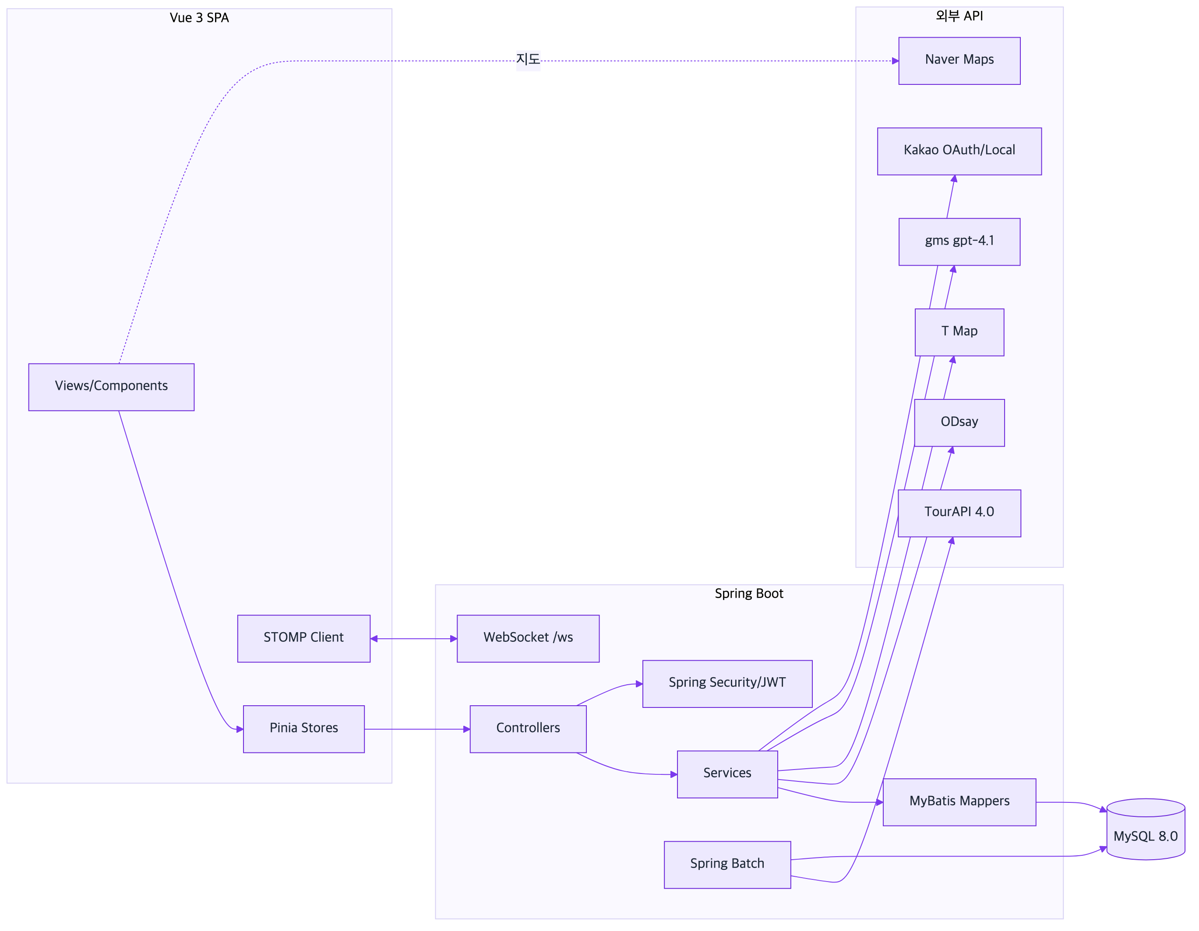
5-2 전체 시스템 구조도
TripCraft
21

Slide 28
5-3 인증 흐름 · 공통 응답 · 보안
• 로그인 → `access_token`·`refresh_token` HttpOnly 쿠키 → JwtAuthenticationFilter 매 요청 검증 → 만료 시 `/api/auth/refresh`
• 공통 응답 `ApiResponse { success, data, message, errorCode }`
• 서버 측 소유권/역할 검증, MyBatis `#{}` 바인딩, API 키 환경변수 주입
TripCraft
22

Slide 29
06
화면 흐름도 및 시연

Slide 30
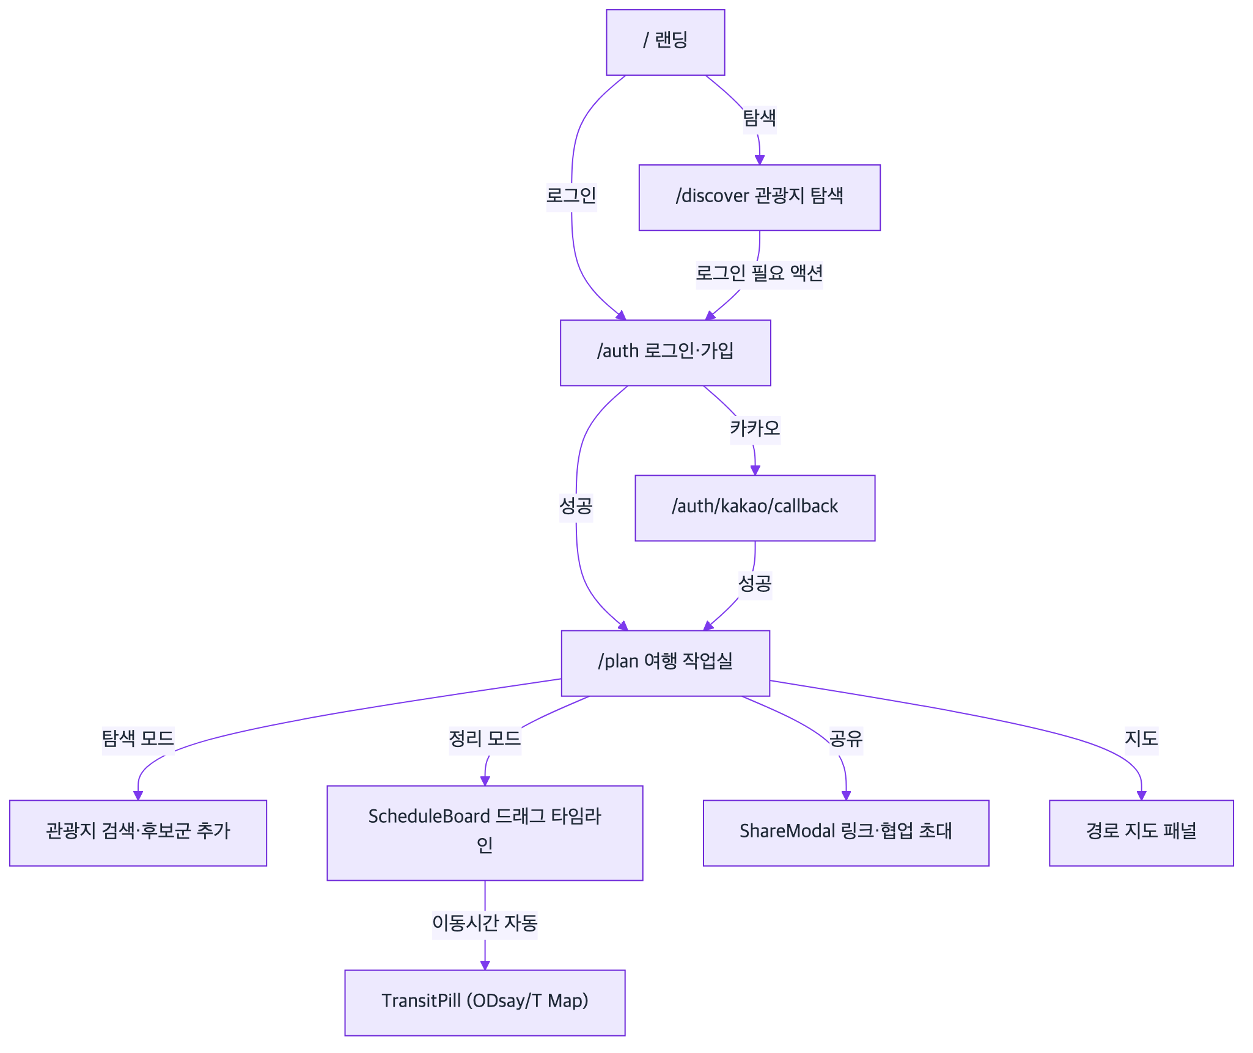
6-1 화면 흐름도 ① 진입 · 작업실
TripCraft
23

Slide 31
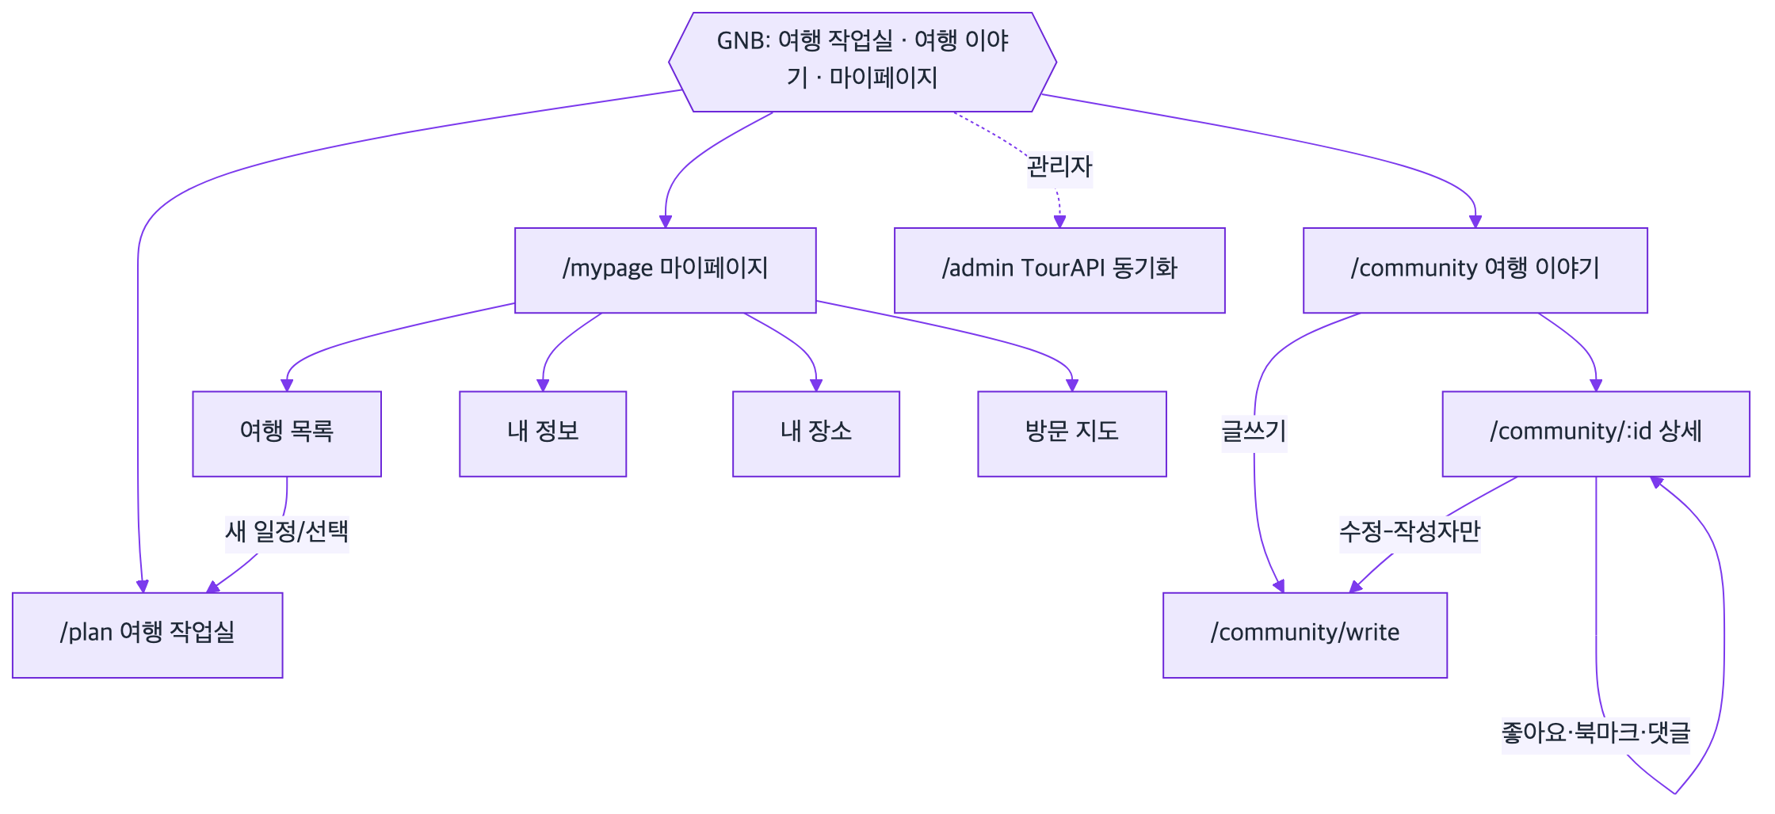
6-2 화면 흐름도 ② GNB · 커뮤니티 · 마이페이지
TripCraft
24

Slide 32
6-3 핵심 5화면 와이어프레임
M. 일정 생성 모달
A. 관광지 탐색
B. 일정 작업실
C. 커뮤니티
D. 로그인/회원가입
설계문서/wireframes/screen-M·A·B·C·D.svg 삽입
TripCraft
25

Slide 33
6-4 🎬 시연 영상
시연 영상 (약 3분) [영상 임베드 / 링크]
흐름: 탐색 → 상세·AI 챗봇·담기 → 드래그 일정·지도·이동수단·내 장소 → 실시간 협업·읽기전용 공유 → 여행 이야기·가져오기 → 글쓰기·수정 → 방문 지도 → 마이페이지 → 클로징
TripCraft
26

Slide 34
07
적용 패턴 및 핵심 알고리즘

Slide 35
7-1 [경로] 왜 무료 API 조합인가
유료 길찾기 API 한 호출이면 끝나지만 비용 회피를 위해 무료 조합을 택했다.
접근 | API | 비용 | 기술 부담
유료 단일 | Kakao Mobility 길찾기 | 호출당 과금 | 거의 없음(응답 그대로)
무료 조합(채택) | ODsay + T Map + Naver | 무료 | 응답 직접 합성·파싱 + 캐시로 호출제한 방어
무료의 대가 = 합성(조립)과 다층 캐싱 — 다음 슬라이드의 두 축
TripCraft
27

Slide 36
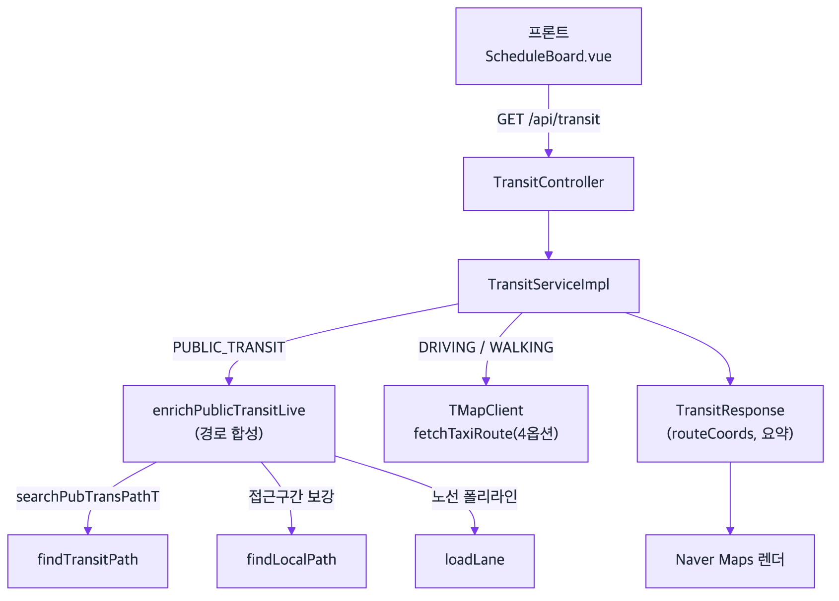
7-2 [경로] API 오케스트레이션
도시간 경로는 '역→역'만 줘서 접근 구간을 추가 호출로 합성, 지도 선은 loadLane 별도 호출.
TripCraft
28

Slide 37
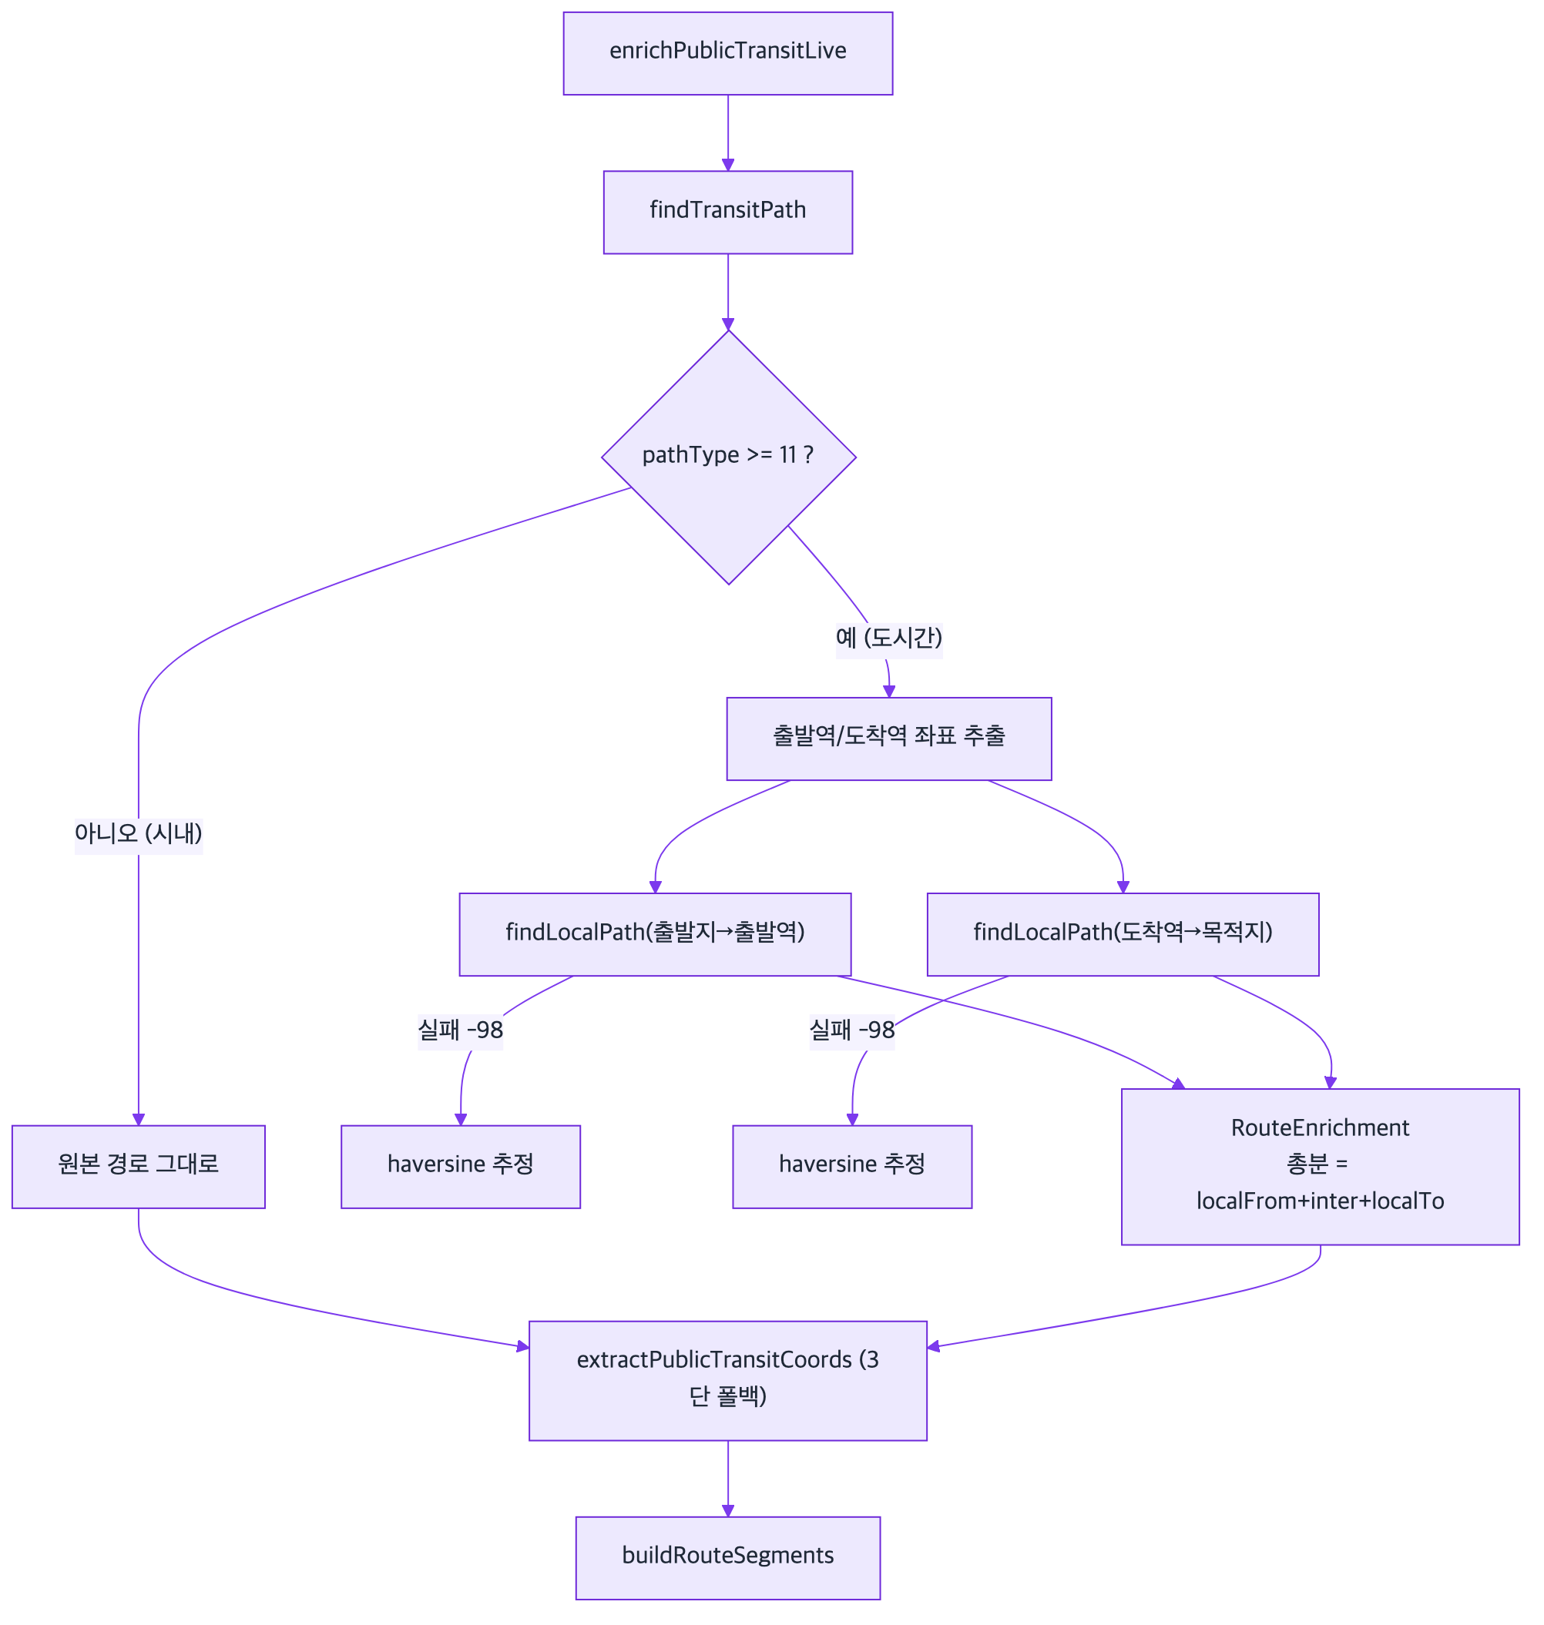
7-3 [경로] 경로 합성 · 보강 (조립)
[출발지→역]+[KTX]+[역→목적지] 합성, 실패 시 하버사인 추정 폴백, 3단 폴리라인 폴백.
TripCraft
29

Slide 38
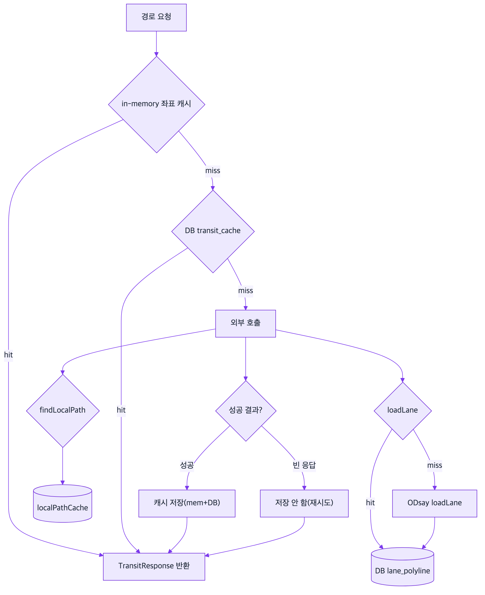
7-4 [경로] 다층 캐싱 (핵심)
DB transit_cache·lane_polyline + in-memory 좌표·로컬경로. 무료 API 빈 응답(8연타 실험) → 성공만 캐시.
TripCraft
30

Slide 39
7-5 드래그 타임라인
• 후보군 → Day 그리드 드롭으로 블록 생성, 30분 스냅, 사이드바 삭제존
• `display_order`로 날짜 내 순서 관리, 중복 방문 허용
• 날짜 범위 이탈은 DB TRIGGER(trg_trip_block_date_*)로 방어
TripCraft
31

Slide 40
7-6 [협업] 2채널 분리 설계
• 편집(영속) = REST + DB 트랜잭션 + 낙관적 락 → STOMP '변경됨' broadcast
• presence(커서·휘발) = DB 없이 in-memory(ConcurrentHashMap), 고빈도라 가볍게
[사용자 A] [Spring 서버] [사용자 B]
드래그 ─REST─▶ TripServiceImpl(@Transactional)
├ 낙관적 락(version)·grab·겹침 검사
├ DB 반영
└ broadcast(TripEvent, seq) ─STOMP─▶ /topic/trip/{id} ─▶ loadTrip
마우스 ─STOMP─▶ /app/trip/{id}/pointer
TripPresenceController(in-memory)
└ broadcastPresence ─STOMP─▶ /topic/trip/{id}/presence ─▶ 커서 렌더
TripCraft
32

Slide 41
7-7 [협업] WebSocket(STOMP) 실시간 적용
• 폴링·SSE 대비 양방향·저지연 WebSocket 채택, SockJS 폴백
• STOMP 토픽 pub/sub·채널 분리(`/topic/trip/{id}`, `/presence`)
• 쿠키 핸드셰이크 인증 + 권한 캐시(`TripAccessVersion`), seq로 순서·중복 방어
• 이동시간 재계산은 `afterCommit`으로 분리해 외부 지연 동안 DB 커넥션 미점유
TripCraft
33

Slide 42
7-8 [협업] 낙관적 락 충돌 매트릭스
`trip_block.version` 조건부 UPDATE → 0행이면 409 → 재조회·재시도.
시나리오 | 메커니즘 | 결과
같은 블록 동시 이동 | version | 둘째 409
드래그 중 타인 수정 | grab 게이트 | 즉시 409
서로 다른 블록 | 독립 version | 충돌 없음
transit 재계산 ↔ 편집 | version 불변 UPDATE | 충돌 없음
같은 시간대 겹침 | trip 행 FOR UPDATE | 둘째 409
핵심 불변식: version은 '같은 row'에만 작용 → 무관 편집·재계산은 오탐 없음.
TripCraft
34

Slide 43
7-9 [협업] 상대 좌표 커서 동기화
• 절대 픽셀은 창 크기·스크롤·패널 폭이 달라 엉뚱한 곳에 찍힘
• → zone + 의미 좌표(timetable: dayIndex + colRatioX + contentY)로 송수신
• 수신측이 자기 DOM 기준 역환산, 적응형 throttle(AIMD)·보간으로 백로그 제거
TripCraft
35

Slide 44
7-10 AI 주변 추천 · 데이터 보존 정책
AI 주변 추천
• `ST_Distance_Sphere`로 반경 3km 거리순 8곳 조회 → 프롬프트 주입
• 응답 언급 장소만 버튼화 → 지도 핀·상세 이동
• 뒤로가기 시 대화·스크롤 복원
데이터 보존
• 작성자/일정 삭제 시 게시글·공지 SET NULL 보존
• 후보군→블록 RESTRICT(모달 확인 UX)
• 글 소프트 딜리트 + 북마크 보존
TripCraft
36

Slide 45
8-1 기대 효과
• 여행 준비 시간 단축 — 탐색·동선·이동시간을 한 화면에서, 앱 전환 비용 제거
• 현실적인 일정 — 구간별 실제 이동시간·수단으로 무리 없는 동선
• 함께 만드는 여행 — 실시간 협업·공유로 일행과 합의된 일정
• 경험의 축적 — 여행 이야기·방문 지도로 기록 자산화
• 확장성 — 도메인 중심 설계 + 캐시 전략으로 기능·트래픽 확장 용이
TripCraft
37

Slide 46
9-1 개발 후기 — 팀
팀 사진 [사진 삽입]
팀 한 줄 소감을 사진 아래에 추가하세요.
TripCraft
38

Slide 47
9-2 개발 후기 — 개인 회고
전진
• [회고 작성]
• 배운 점 · 어려웠던 점 · 다음에 시도할 것
송정기
• 배운 점 — 외부 API를 '쓰는 것'과 그것으로 '제품을 만드는 것'은 다르다. 경로 합성·다층 캐시로 제약 안에서 안정화하는 법을 체감.
• 어려웠던 점 — 무캐시일 때만 간헐 발생하는 rate limit 버그. 재현이 까다로워 같은 좌표 반복 호출로 원인 규명.
• 다음 시도 — 외부 의존 로직에 관측 지표(로깅·캐시 적중률) 내장, in-memory 캐시를 DB/Redis로 승격.
TripCraft
39

Slide 48
A
부록 A. AI 사용 보고서

Slide 49
A-1 활용 도구 & 원칙
활용 도구
• Claude Code(CLI 에이전트) — 코드 생성·리팩터링·디버깅, 문서 작성, 코드베이스 탐색
• AI 챗봇(서비스 기능) — 제품 내 관광지 Q&A, Spring AI + gms(gpt-4.1)
원칙
• AI 산출물은 반드시 사람이 리뷰·검증 후 반영(빌드·테스트 통과)
• 보안·권한은 서버 검증 직접 점검, API 키는 환경변수 분리
• 설계 결정(스키마·삭제정책·캐시)은 팀 합의 후 구현 위임
TripCraft
40

Slide 50
A-2 기능별 활용
영역 | AI 활용 내용
DB 설계 | ERD/스키마 초안 검토, FK 삭제 정책 트레이드오프 정리, 마이그레이션 SQL
백엔드 | MyBatis 매퍼·DTO·Service 보일러플레이트, 공통 응답 패턴, 외부 API 클라이언트 연동
이동시간 캐시 | 좌표 기반 캐시 키·모드별 캐시 설계 리뷰, 정밀도 단계 로직 정리
프론트엔드 | Vue 3 컴포넌트(드래그·모달·에디터) 스캐폴딩, Pinia 스토어, 라우터 가드
실시간 협업 | WebSocket(STOMP) 구독/발행 구조, 낙관적 락 충돌 처리 설계 논의
AI 챗봇 | Spring AI ChatClient·ChatMemory 설정, 주변 추천 프롬프트·컨텍스트 주입
문서화 | 요구사항·WBS·Mermaid 다이어그램·발표자료 초안 및 코드 정합성 점검
TripCraft
41

Slide 51
A-3 대표 프롬프트 유형
• 설계 검토형 — "trip_block↔trip_candidate FK를 RESTRICT vs CASCADE로 둘 때 UX·정합성 차이를 정리해줘."
• 구현 위임형 — "ODsay 응답을 좌표 route_key로 캐싱하고 미스일 때만 호출하는 TransitService를 모드별 독립 캐시로 작성해줘."
• 디버깅형 — "프로필 이미지 조회 N+1 원인과 수정안을 매퍼 쿼리 기준으로 제시해줘."
• 리팩터링형 — "죽은 transit 엔드포인트/메서드를 찾아 정리하고 자동차 옵션을 단일화해줘."
• 문서화형 — "schema.sql 기준 Mermaid ER을 만들고 모든 FK 삭제 정책을 라벨에 표기해줘."
TripCraft
42

Slide 52
A-4 효과 · 한계
효과
• 반복 작업 가속 — 매퍼·DTO·컴포넌트 보일러플레이트 시간 단축
• 설계 품질 — 삭제 정책·캐시 전략 트레이드오프 빠르게 비교·문서화
• 탐색 효율 — 대규모 코드베이스에서 관련 파일·엔드포인트 신속 파악
• 문서 정합성 — 코드 기준 다이어그램·명세 생성으로 문서-구현 괴리 최소화
한계 → 대응
• 외부 API 응답 불확실 → 실제 호출 결과로 검증·매핑 보정
• 컨텍스트 한계 일관성 누락 → 사람이 도메인·권한 최종 점검
• 그럴듯하나 틀린 코드 → 빌드·테스트·코드리뷰 게이트 필수
• 보안 민감 로직 → 그대로 신뢰 않고 직접 검증·일괄 보안 점검
TripCraft
43

Slide 53
B
부록 B. 설계 산출물

Slide 54
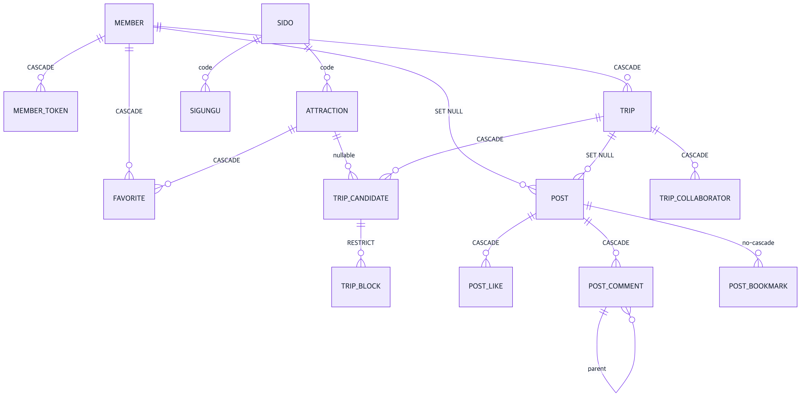
B-1 ER 다이어그램
핵심 관계만 표기. 도메인별 상세 ERD·컬럼·삭제정책은 설계문서/04 참조.
TripCraft
44

Slide 55
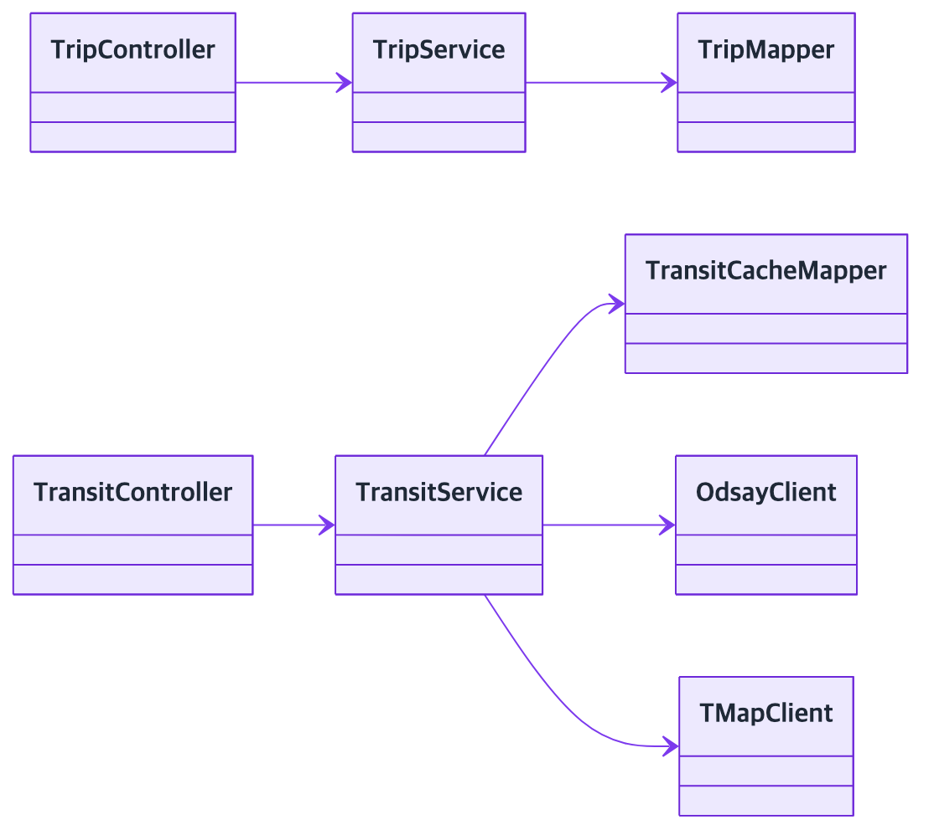
B-2 클래스 다이어그램 (발췌)
Controller → Service → Mapper/Client 계층(이동·일정 도메인 발췌). 전체 도메인 모델은 설계문서/03 참조.
TripCraft
45

Slide 56
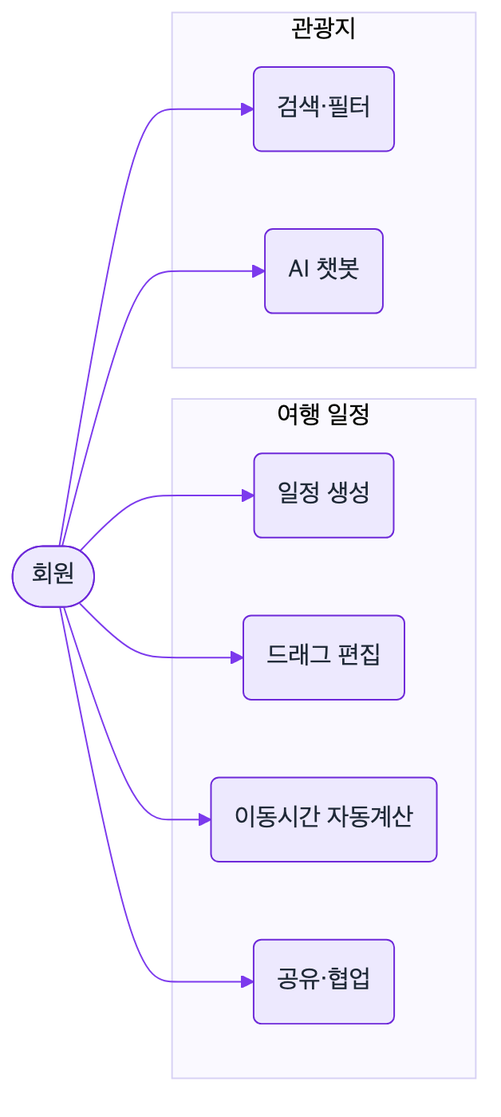
B-3 유스케이스 다이어그램 (발췌)
회원 중심 핵심 유스케이스. 비회원·관리자·외부 API 포함 전체는 설계문서/02 참조.
TripCraft
46

Slide 57
B-4 API 명세 — 공통 규약
• 공통 응답 — `ApiResponse { success, data, message, errorCode }` (NON_NULL 직렬화)
• 인증 — JWT HttpOnly 쿠키, JwtAuthenticationFilter 검증, 만료 시 `POST /api/auth/refresh` 재발급
• 권한 레벨 — 공개 / 인증 / 인증*(내 데이터) / ADMIN (`SecurityConfig` 기준)
• 에러 — GlobalExceptionHandler → 401·403·400·409·500, `errorCode`로 구분
예) GET /api/transit → { durationMinutes:38, transportMode:"SUBWAY,BUS", transferCount:1, fare:1500, label:"추천" }
TripCraft
47

Slide 58
B-5 API 엔드포인트 카탈로그
REST 약 72개 + WebSocket(STOMP) 실시간 협업 채널.
도메인 | 수 | 대표 엔드포인트
인증·회원 | 14 | auth/signup·login·kakao·refresh, members 닉네임/비번/프로필·탈퇴
관광지·AI 챗봇 | 4 | attractions/regions·검색·{id}, {id}/chat
장소·내 장소 | 4 | places/search, my-places CRUD
여행 일정 | 20 | trips CRUD·공유·복제, 협업자, 후보군, 타임라인 블록
이동 시간 | 11 | transit·by-coords·detail·route-segments·select (ODsay·T Map)
커뮤니티 | 13 | posts·comments·likes·bookmarks
공지·이미지·관리자 | 6 | notices, images/upload, admin/attractions/sync
실시간(WebSocket) | STOMP | /ws, SEND /app/trip/{id}/pointer, SUB /topic/trip/{id}·/presence
권한: 대부분 인증, 공개(관광지·게시글 조회·공유 미리보기), ADMIN(/admin, 공지 CUD).
TripCraft
48

Slide 59
감사합니다
TripCraft — 계획부터 공유까지 함께하는 여행 플래너 · 전진 · 송정기

